Slide 1
Лекция 12.
Тема: «Плотные волокнистые соединительные ткани. Соединительные ткани со специальными свойствами»

Slide 2
Плотные волокнистые соединительные ткани
Плотные волокнистые соединительные ткани характеризуются относительно большим количеством плотно расположенных волокон и незначительным количеством клеток и аморфного вещества.
По характеру расположения волокнистых структур различают плотную неоформленную и плотную оформленную ткани.
Плотная неоформленная соединительная ткань характеризуется неупорядоченным расположением волокон.
В плотной оформленной соединительной ткани расположение волокон строго упорядоченно. Оформленная волокнистая соединительная ткань встречается в сухожилиях, связках, фиброзных мембранах.

Slide 3
Строение сухожилий
Сухожилие состоит из толстых, плотно лежащих, параллельных пучков коллагеновых волокон.
Между пучками расположены фиброциты, небольшое количество фибробластов и аморфного межклеточного вещества. Тонкие пластинчатые отростки фиброцитов входят между пучками волокон и тесно соприкасаются с ними. Фиброциты называются сухожильными клетками.
Пучок 1 порядка – пучок коллагеновых волокон, отделенный от соседнего слоем фиброцитов.
Пучок 2 порядка – несколько пучков 1 порядка, разделенных от соседних тонким слоем рыхлой соединительной ткани эндотенонием.
Пучки 3 порядка разделены более толстыми прослойками рыхлой соединительной ткани – перитенонием.
В крупных сухожилиях могут быть и пучки 4 порядка.
В перитенонии и эндотенонии проходят кровеносные сосуды, нервы и нервные окончания, посылающие в ЦНС сигналы о натяжении сухожилия.

Slide 4
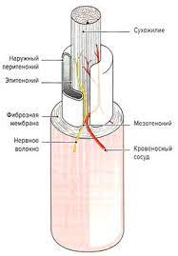
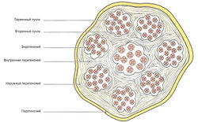
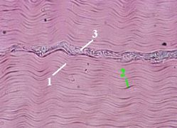
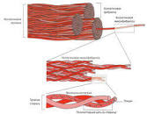
Строение сухожилия

Slide 5
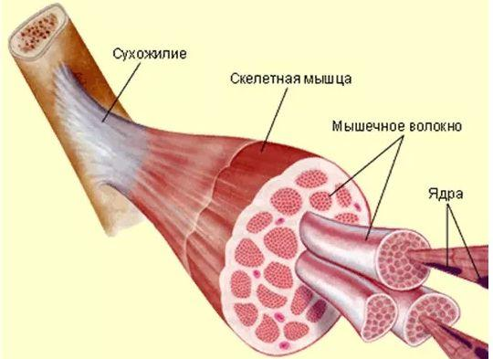

Slide 6
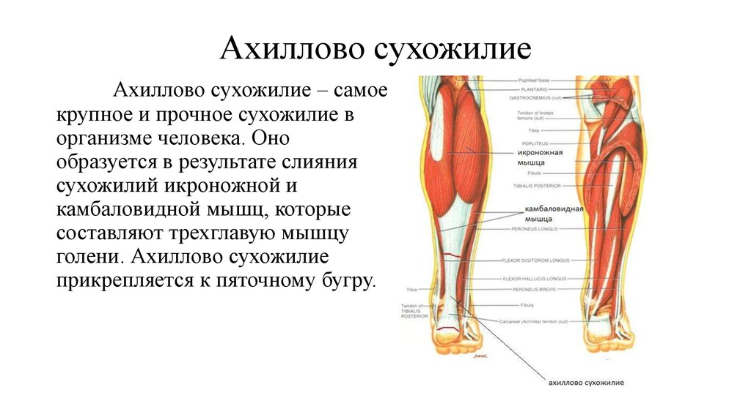

Slide 7
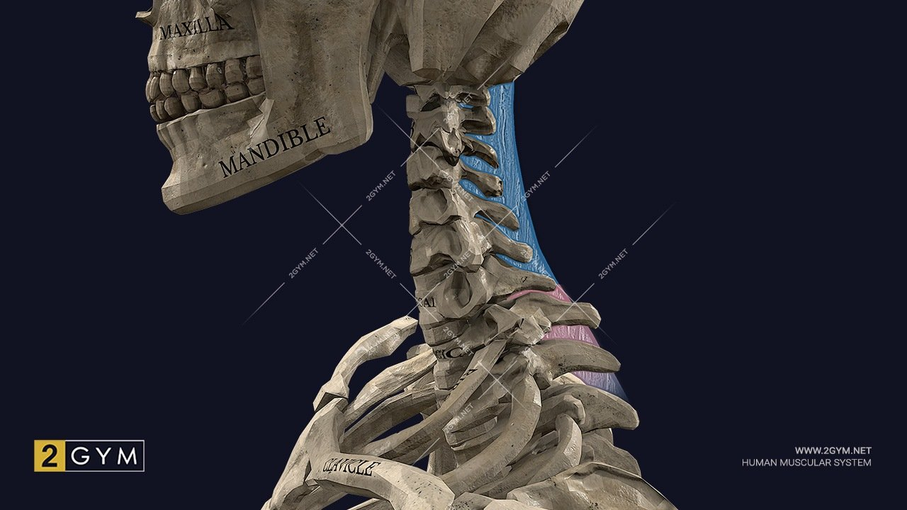
Выйная связка - плотная оформленная соединительная ткань, образованная пучками эластиновых волокон, не четко разделенных.

Slide 8
Фиброзные мембраны
Фиброзные мембраны трудно растяжимы. Они образованы несколькими слоями коллагеновых волокон.
В каждом слое направление волокон иное, чем в соседнем слое. Отдельные пучки волокон переходят из одного слоя в другой, соединяя их.
Кроме коллагеновых волокон есть эластические.
К фиброзным мембранам относятся фасции, апоневрозы, сухожильные центры диафрагмы, капсулы некоторых органов, твердая мозговая оболочка, склера, надхрящница, надкостница.

Slide 9
Фиброзные мембраны: фасции, апоневрозы, сухожильные центры диафрагмы, капсулы некоторых органов, твердая мозговая оболочка, склера, надхрящница, надкостница.
Фа́сция (лат. fascia — повязка, полоса) — соединительнотканная оболочка, покрывающая органы, сосуды, нервы и образующая футляры для мышц у позвоночных животных и человека.
Апоневрозы имеют блестящий, бело-серебристый вид. По гистологическому строению апоневрозы сходны с сухожилиями, однако практически лишены кровеносных сосудов.
Поверхностные, или подкожные, фасции располагаются под жировым подкожным слоем; у человека под кожей подошвы, ладони, волосистой части головы они преобразуются в апоневрозы.

Slide 10
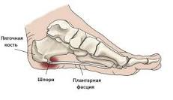
Подошвенная фасция или апоневроз — самая длинная и мощная связка. Она соединяет пяточную кость и основания пальцев, поддерживает свод и обеспечивает гибкость стопы.

Slide 11
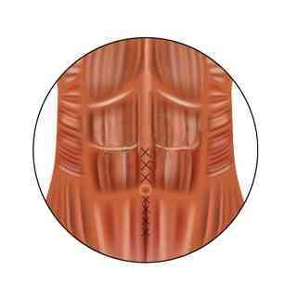
Белая линия живота (апоневроз) — зона брюшного пресса между прямыми мышцами. Она проходит строго вертикально по оси тела человека от лобковой кости до солнечного сплетения. В норме ширина апоневроза может колебаться в пределах 3-7 см и при таких показателях не дает органам брюшной полости выступать за пределы брюшной стенки. Под влиянием некоторых факторов тонкие сухожильные соединения могут ослабевать и расходиться, вследствие чего развивается такая патология, как грыжа белой линии живота.

Slide 12
Соединительные ткани со специальными свойствами
Характеризуются преобладанием однородных клеток. Относятся жировая, ретикулярная и слизистая ткани.

Slide 13
Ретикулярная ткань
Имеет сетевидное строение. Образована отростчатыми ретикулярными клетками и ретикулярными (аргирофильными) волокнами.
Ретикулярные клетки связаны с ретикулярными волокнами и друг с другом посредством цитоплазматических отростков, образуя трехмерную сеть.
Ретикулярные волокна – продукт синтеза ретикулярных клеток.
Различают собственно ретикулярные и преколлагеновые волокна.
Собственно ретикулярные волокна содержат коллаген III типа, содержат в высокой концентрации серу, липиды, углеводы.
Имеют не всегда четко выраженную исчерченность. По растяжимости занимают промежуточное положение между коллагеновыми и эластическими волокнами. Преколлагеновые волокна – начальная форма образования коллагеновых волокон в эмбриогенезе и при регенерации.

Slide 14
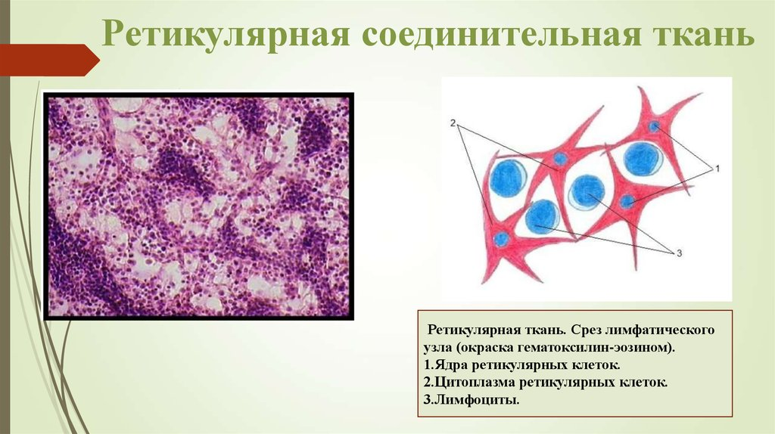

Slide 15
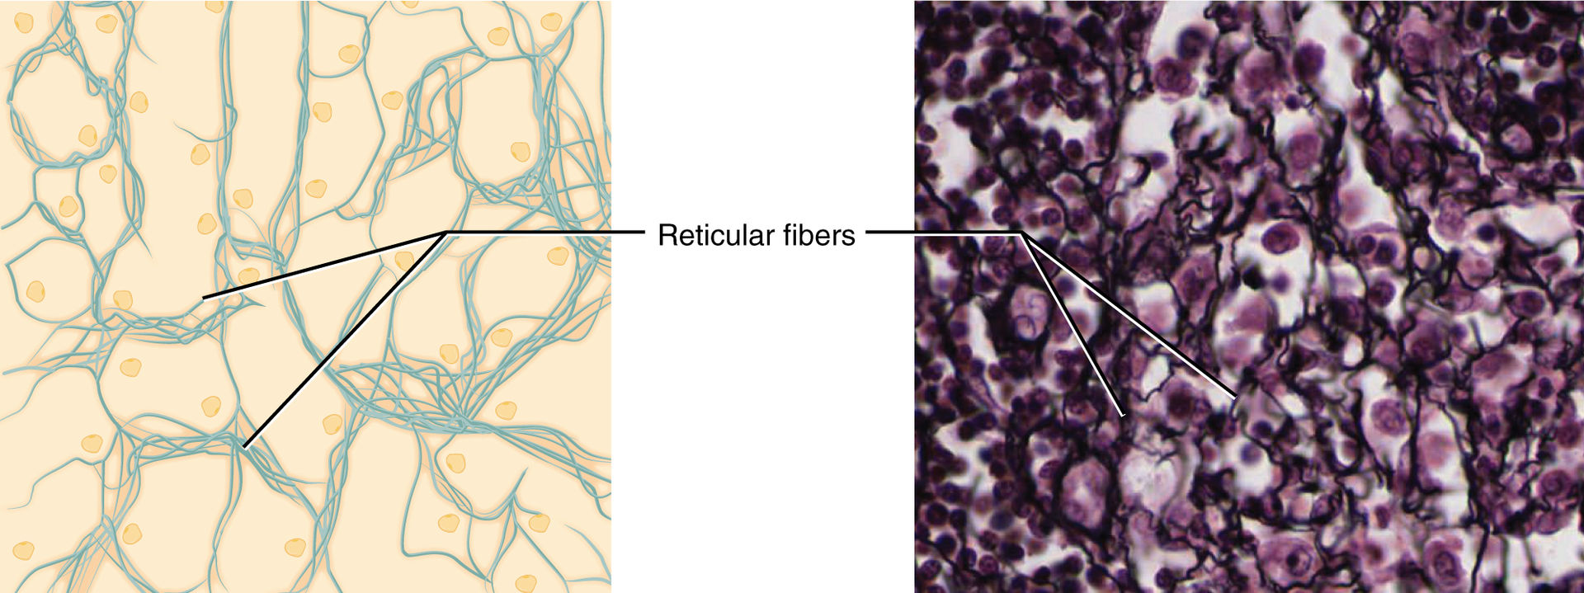
Ретикулярная ткань: схема строения (слева) и микрофотография (окрашивание солями серебра)

Slide 16
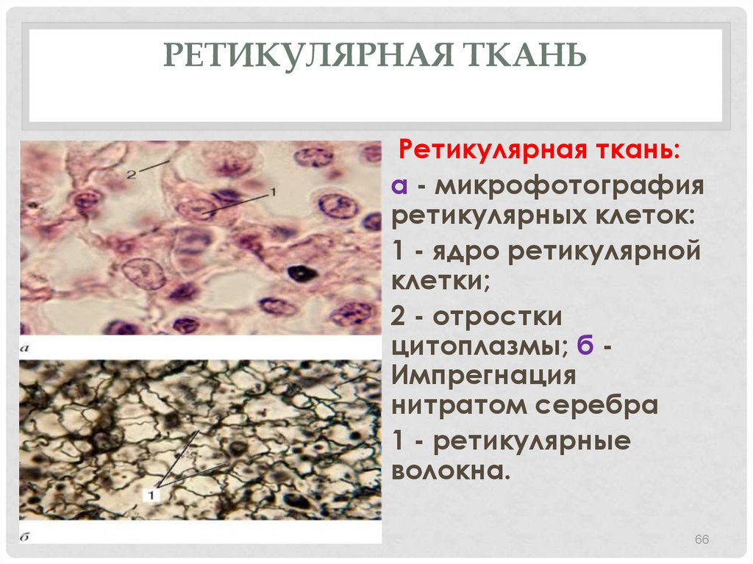

Slide 17
Жировая ткань.
Жировая ткань – скопление жировых клеток. Различают белую и бурую жировую ткань.
Белая жировая ткань – располагается под кожей, особенно в нижней части брюшной стенки, на ягодицах и бедрах, образуя подкожный жировой слой.
Жировая ткань более или менее отчетливо делится прослойками рыхлой соединительной ткани на дольки.
Внутри долек жировые клетки довольно плотно прилегают друг к другу. В узких пространствах между ними располагаются фибробласты, лимфоидные элементы, тканевые базофилы.
Между жировыми клетками во всех направлениях ориентированы коллагеновые волокна.
В прослойках рыхлой волокнистой соединительной ткани располагаются кровеносные и лимфатические капилляры.

Slide 18
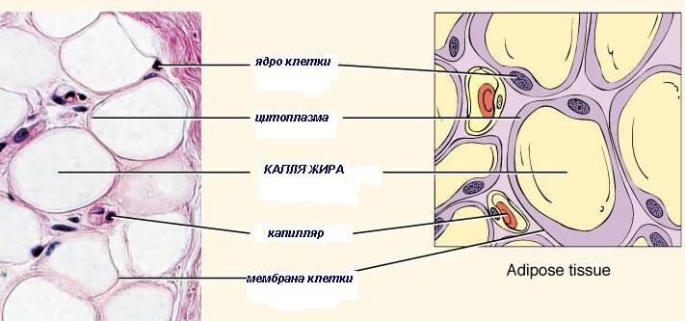
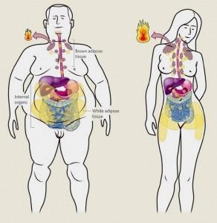
бурая жировая ткань
между лопатками, около почек, около щитовидной железы
бурой жировой ткани много у плодов, после рождения ее количество сильно уменьшается
Жировая ткань
•
белая жировая ткань
есть везде
белые жировые клетки (белые адипоциты)
в цитоплазме имеется одна
большая капля жира, а ядро и
органоиды оттеснены к периферии
бурые жировые клетки (бурые адипоциты)
в цитоплазме много мелких капелек жира, имеется много митохондрий
бурый цвет клеток за счет большого
количества железосодержащих пигментов - цитохромов в митохондриях бурых адипоцитов окисляются как жирные кислоты, функция бурой жировой ткани - теплопродукция и регуляция термогенеза

Slide 19
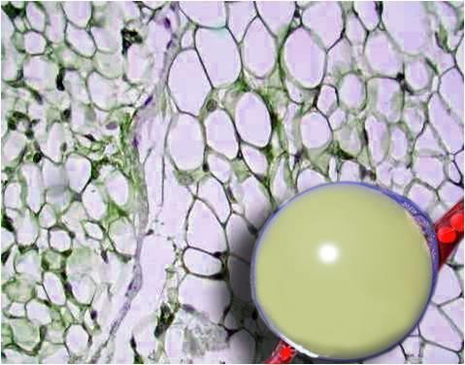
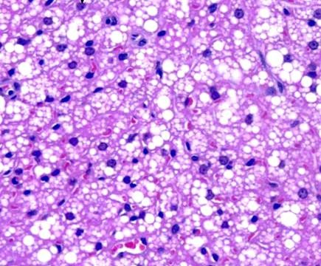
Бурая
Белая

Slide 20
Слизистая ткань
Из слизистой ткани образован пупочный канатик.
Клеточные элементы представлены гетерогенной группой клеток, дифференцирующихся из мезенхимы.
Клетки: фибробласты, миофибробласты, гладкие мышечные клетки.
Клетки синтезируют виментин, десмин, актин, миозин.
Синтезируют также коллаген IV типа, характерный для базальных мембран. ламинин, гепаринсульфат. В межклеточном веществе много гиалуроновой кислоты, что обуславливает желеобразную консистенцию ткани.

Slide 21
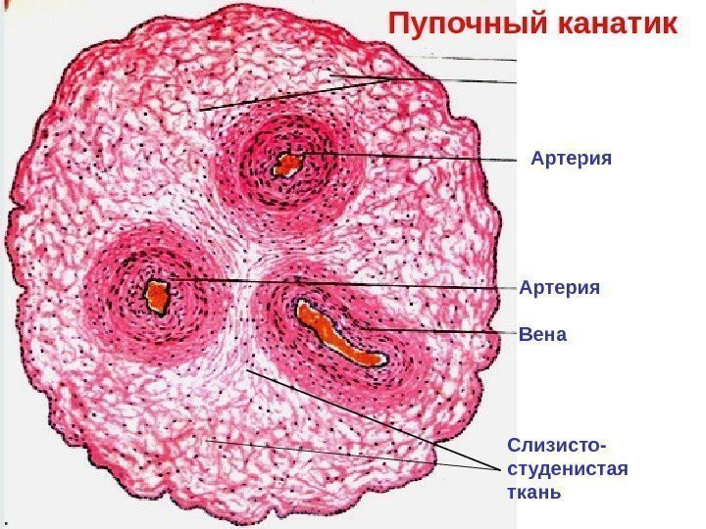
В ПУПОЧНОМ КАНАТИКЕ проходят 2 артерии и 1 вена. Основу его составляет слизистая соединительная ткань со специальными свойствами (вартонов студень). В этой ткани содержится большое кол-во гиалуроновой кислоты, обладающей гидрофильными свойствами. Снаружи пупочный канатик покрыт амниотической оболочкой.

Slide 22
Скелетные ткани
Скелетные ткани – разновидность соединительной ткани с выраженными опорной, механической функциями, обусловленными наличием плотного межклеточного вещества.
Относятся: хрящевые, костные ткани, цемент и дентин зуба. Кроме опорной функции принимают участие в водно-солевом обмене.
Хрящевые ткани.
Состоят из клеток – хондроцитов и хондробластов и большого количества межклеточного гидрофильного вещества, отличающегося упругостью. В свежей хрящевой ткани содержится 70-80% воды, 10-15% органических веществ и 4-7% минеральных веществ. От 50 до 70% сухого вещества составляет коллаген.
Собственно хрящевая ткань не имеет кровеносных сосудов, питание осуществляется путем диффузии из надхрящницы.
Различают коллагеновую, эластическую и волокнистую хрящевые ткани по структурно-функциональным характеристикам межклеточного вещества и степени содержания и соотношения коллагеновых и эластических волокон.

Slide 23
ХРЯЩЕВАЯ ТКАНЬ
3 ВИДА ХРЯЩА:
  ГИАЛИНОВЫЙ,
  ЭЛАСТИЧЕСКИЙ
  ВОЛОКНИСТЫЙ
отличаются друг от друга по строению межклеточного вещества

Slide 24
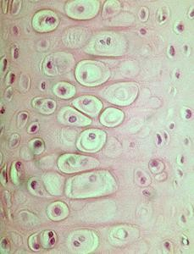
КЛЕТКИ
хондробласты - менее дифференцированные клетки хрящевой ткани, образуются из
недифференцированных клеток мезенхимы;
  функция - синтез межклеточного вещества хряща;
  располагаются во внутреннем слое
надхрящницы и в толще межклеточного вещества в полостях - лакунах хондробласты превращаются в хондроциты
хондроциты - дифференцированные клетки хряща;
  функция - синтез межклеточного вещества хряща; при определенных обстоятельствах способны вырабатывать ферменты, разрушающие межклеточное вещество - коллагеназу, элластазу, гиалуронидазу
  располагаются в толще межклеточного вещества в полостях - лакунах иногда в одной лакуне имеется несколько хрящевых клеток,
такие группы клеток называются изогенными группами

Slide 25
Гиалиновая хрящевая ткань
Гиалиновая хрящевая ткань, называемая еще стекловидной в связи с ее прозрачностью и голубовато-белым цветом, является наиболее распространенной. Встречается в местах соединения ребер с грудиной, в гортани, воздухоносных путях, на суставных поверхностях костей.
Гиалиновая хрящевая ткань покрыта надхрящницей и представляет собой анатомическое образование – хрящ.
В надхрящнице выделяют наружный слой, состоящий из волокнистой соединительной ткани с кровеносными сосудами, и внутренний, содержащий хондробласты и прехондробласты. Под надхрящницей в поверхностном слое располагаются молодые хондроциты веретенообразной формы, длинная ось которых направлена вдоль поверхности хряща.
Клетки лежат компактно, образуя изогенные группы из 2-4 хондроцитов.
В гиалиновом хряще принято различать территориальные участки межклеточного вещества.

Slide 26
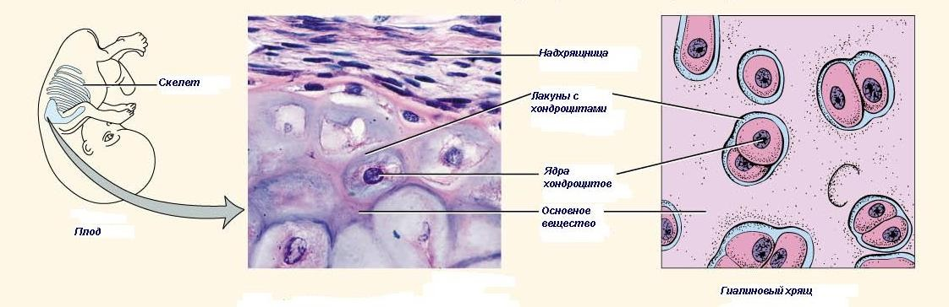
гиалиновый хрящ
  трахея и бронхи,
  суставные поверхности,
  гортань,
  соединения ребер с грудиной

Slide 27
Волокнистая хрящевая ткань
Находится в межпозвоночных дисках, в местах перехода сухожилий в гиалиновую ткань, где ограниченные движения сопровождаются сильными натяжениями.
Межклеточное вещество содержит параллельно направленные коллагеновые пучки, постепенно разрыхляющиеся и переходящие в гиалиновый хрящ.
В хряще имеются полости, в которые заключены хрящевые клетки, расположенные поодиночке или изогенными группами.
Цитоплазма клеток часто бывает вакуолизированной. По направлению от гиалинового хряща к сухожилию волокнистый хрящ все более становится похожим на сухожилие. На границе хряща и сухожилия между коллагеновыми пучками лежат столбиками сдавленные хрящевые клетки, которые переходят в сухожильные клетки.
Коллагеновые волокна собраны в пучки и отличаются упорядоченным расположением.

Slide 28
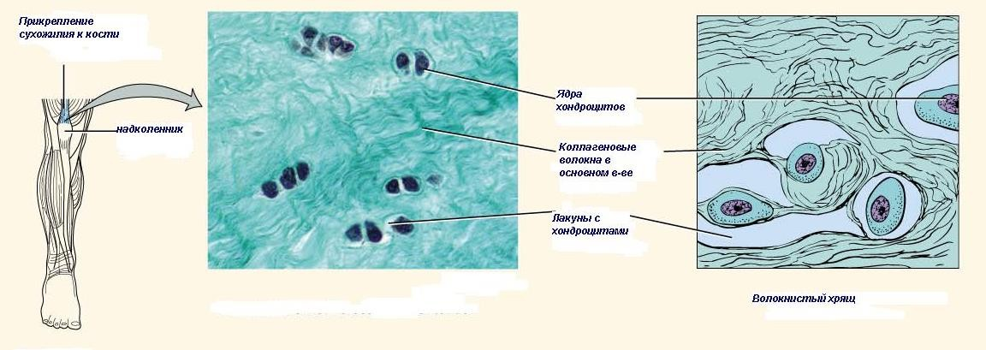
волокнистый хрящ
места перехода сухожилий и связок в кость, в межпозвоночных дисках,
полуподвижные сочленения, симфиз

Slide 29
Эластическая хрящевая ткань
Эластическая хрящевая ткань встречается в тех органах, где хрящевая основа подвергается изгибам (ушная раковина, хрящи гортани).
Она не такая прозрачная, как гиалиновая, имеет желтоватый цвет. Снаружи покрыта надхрящницей.
Хрящевые клетки (молодые и специализированные хондроциты) располагаются в капсулах поодиночке или образуют изогенные группы.
Отличительная черта: наличие в межклеточном веществе наряду с коллагеновыми волокнами эластических волокон, пронизывающих межклеточное вещество во всех направлениях. В слоях, прилежащих к надхрящнице, эластические волокна переходят в эластические волокна надхрящницы. Липидов, гликогена и хондроитинсульфатов меньше, чем в гиалиновом.

Slide 30
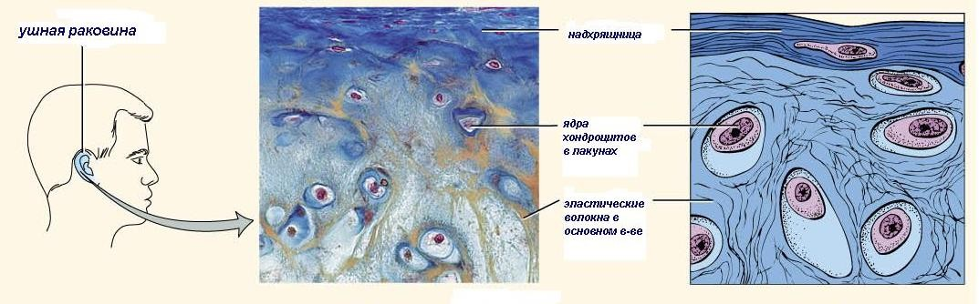
эластический хрящ
  ушная раковина,
  рожковидные и клиновидные хрящи гортани,
  хрящи носа

